Slide 1


第十五届「中国软件杯」大学生软件设计大赛 · A3赛题
LearnAgent
基于大模型的个性化资源生成与学习多智能体系统
智能学习 · 八智能体协同 · 循证推理 · 全程个性化
2026年6月 队伍编号: A3-01

Slide 2












项目定位与总体简介
面向高等教育个性化学习的智能多智能体系统
01 证据先行
以权威知识与真实证据为起点，确保可信可靠
02 过程可解释
推理路径清晰透明，支持过程追溯与说明
系统定位
面向高等教育个性化学习场景，以脑卒中医学教育为示范领域
深度融合 RAG、多智能体协同推理、个性化画像与多模态影像识别
03 结果可验证
结论可被多源验证，保障输出准确可信
目标用户：高校学生 · 高校教师 · 医学教育
04 质量可管控
全流程监控与评估，持续优化与风险可控
意图智能分流 ➜ 多智能体协同推理 ➜ 自愈式反思校验 ➜ 个性化报告生成

Slide 3









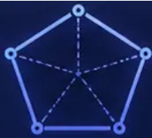



八大核心功能模块
完整个性化学习生态
构建学习闭环
对话式画像构建
多智能体资源生成
智能辅导问答
个性化路径规划
8维度动态画像
7类学习资源
多轮对话 · 思维可视
5-15步自适应路径
学习效果评估
多模态影像识别
PubMed循证检索
代码辅助开发
5维度量化评估
qwen-vl-max视觉分析
8级证据等级排序
沙箱执行 · 错误诊断
画像 → 资源 → 辅导 → 路径 → 评估 → 多模态 → 循证 → 代码 → 画像更新

Slide 4






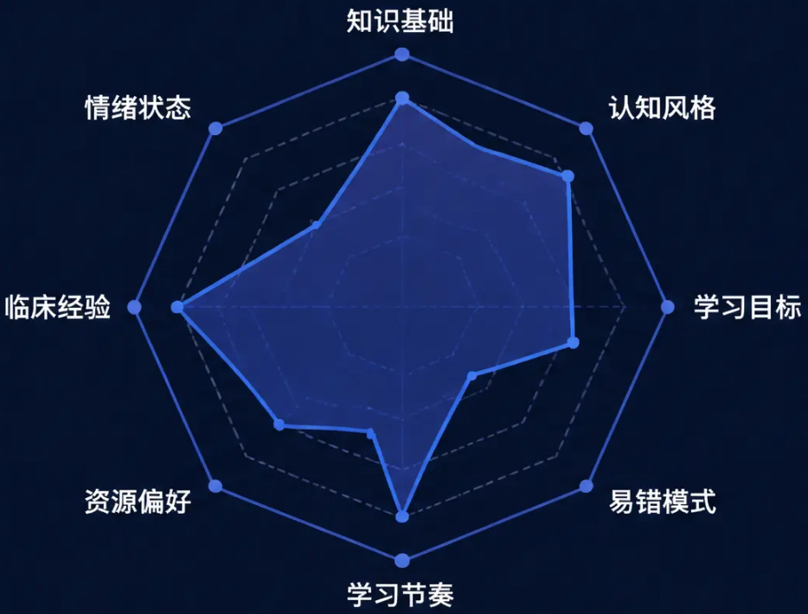



























对话式画像构建与多智能体资源生成
8维度动态画像 · 8智能体协同 · 7类学习资源
模块一
模块二
对话式动态画像构建
多智能体协同资源生成
自然语言对话自动抽取 · 随学随新
8智能体 · 辨论仲裁 · 动态退火 · 质量三重校验
7类学习资源
课程文档
思维导图
练习题目
临床指南
视频脚本
编程实操
代码案例
智能体协同流程
需求分析
并行推理
辩论仲裁
质量校验
动态退火反思
超额完成赛题要求 (6→8维度)
医学准确性
个性化匹配度
教学有效性

Slide 5




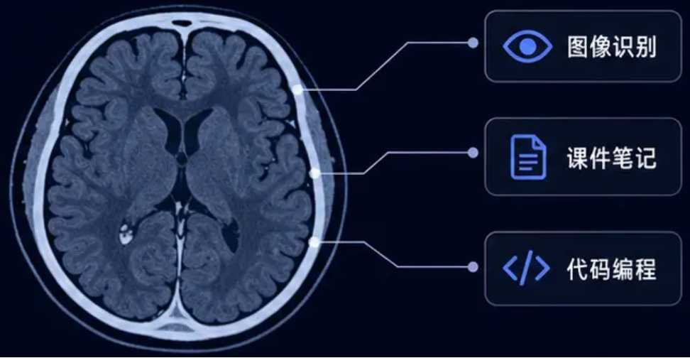
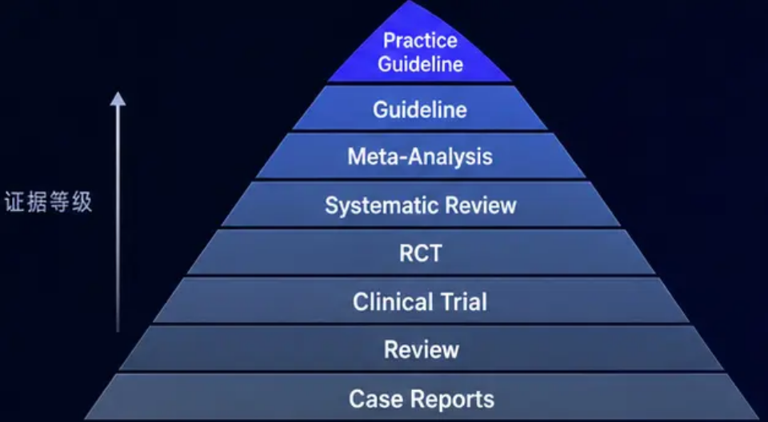
医学教育特色：多模态识别与PubMed循证
双轨并行 · 影像智析 · 循证有据
模块六
模块七
多模态影像识别与辅助分析
PubMed国际文献检索与循证扩展
● qwen-vl-max 多模态视觉大模型
● 自动识别：课件 / 影像 / 代码，差异化分析策略
● esearch + efetch 双步检索，API加速至10次/秒
● 多图联合分析，无缝融入流式对话管道
● 与本地RAG互补：权威指南 + 国际前沿双重保障
本地知识库精准溯源 + PubMed前沿文献 = 双重循证覆盖

Slide 6

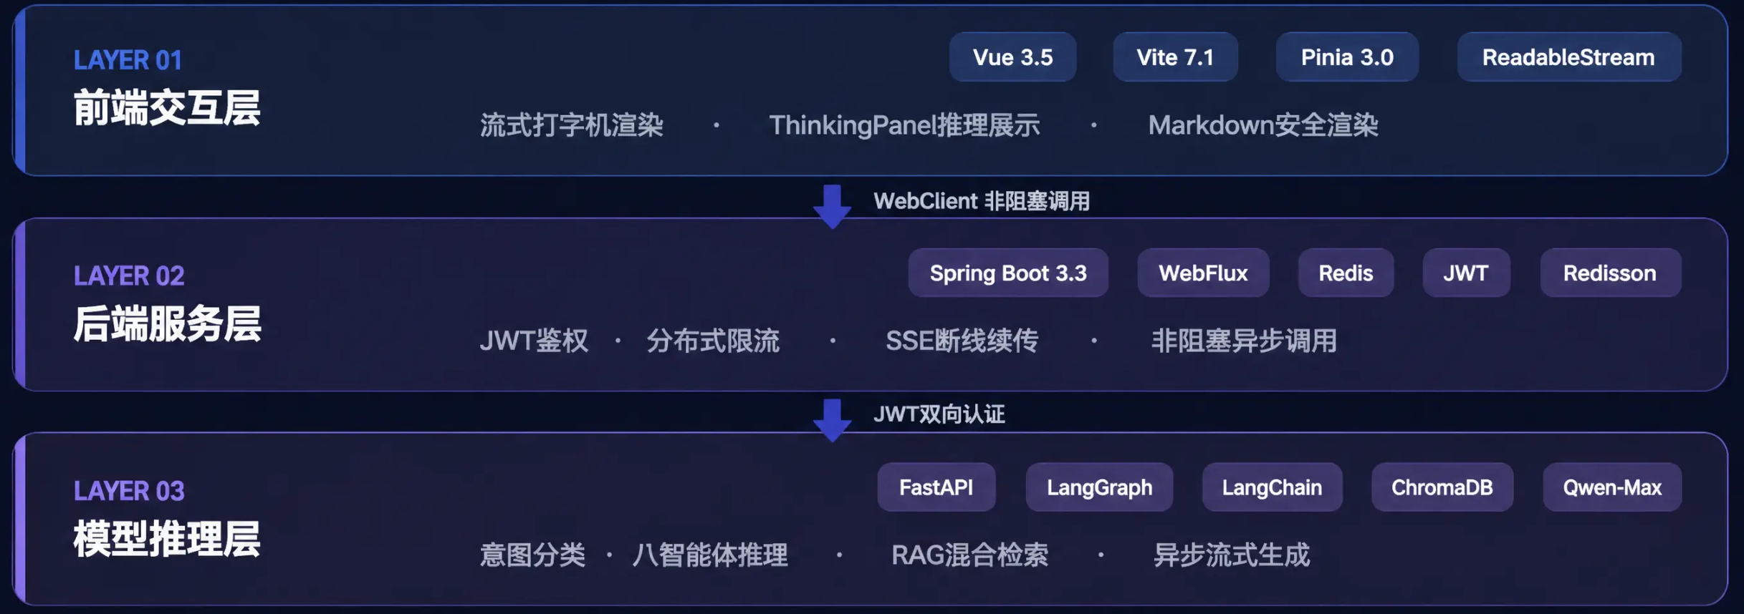













三层解耦的系统工程架构
前端交互 · 后端服务 · 模型推理 · 全链路流式管道
● 全链路流式数据管道
用户输入
JWT鉴权+限流
WebClient异步调用
FastAPI推理
LangGraph astream
Java Flux转发
Vue ReadableStream渲染

Slide 7





























核心技术：八智能体协同推理机制
LangGraph 编排 · 辩论-仲裁模式 · 动态退火反思校验
动态编排：按意图类型裁剪 3-6 个专家 + 仲裁
意图分类
7类意图 + 难度评分 (0.0-1.0)
画像对话智能体
题目生成智能体
需求分析
构建动态学生画像
练习题与评估题目
拆解个性化学习需求
证据检索
特征抽取智能体
质量审核智能体
RAG混合检索 + PubMed
结构化画像维度提取
三重教学质量校验
八智能体协同推理
动态退火 ·
权重衰减 ·
针对性修正
需求分析智能体
学习激励智能体
并行推理 → 辩论 → 仲裁裁决
拆解个性化学习目标
情感陪伴与节奏调整
双层质量校验
规则引擎 + LLM反思
REJECT
文档撰写智能体
仲裁智能体
PASS
生成课程讲解资源
辩论裁决 (难度≥0.6启用)
报告生成
含学习激励嵌入

Slide 8

















核心技术：混合检索 RAG 与证据链保障
双路并发 · 多模型容灾 · QA衍生 · 精准溯源
双路并发检索
多模型 Rerank 容灾
向量语义检索
模型A
模型B
ChromaDB +
DashScope Embedding
模型C
模型D
排序结果
证据链输出
全部失败时原始结果兜底
• 精准溯源标注（文献 + 页码）
BM25 术语精确匹配
• MD5缓存 · 300秒TTL
专业术语精确召回
QA 自动衍生引擎
• 并行子问题检索 · 相关度评分
PDF → 问答对 + 页码标签，
提升召回率
4个候选重排模型
双路并发 · 页回率↑
强制来源标注 · 可溯源

Slide 9












九大创新亮点与赛题达成情况
REQUIREMENTS MET · 赛题达成
全面超额完成赛题指标 · 三项额外亮点加分
动态学生画像
8维度 (超额+2)
超额完成
INNOVATION HIGHLIGHTS · 九大创新
多智能体架构
8智能体+辩论仲裁
超额完成
1
2
3
多类型资源生成
7类资源含代码实操
超额完成
证据驱动推理范式
八智能体辩论仲裁
对话式8维动态画像
学习激励陪伴
激励智能体嵌入报告
达成
智能体动态编排
按意图+难度动态裁剪
达成
4
5
6
个性化路径规划
达成
5-15步+3种调整类型
极速与深度双路径
学习激励情感陪伴
五维学习闭环平台
学习效果评估
5维量化+热力图
超额完成
RAG检索增强
混合检索+多模型容灾
超额完成
流式交互
全链路SSE+断线续传
7
8
9
达成
多模态能力
qwen-vl-max多图联合
双重循证RAG机制
医学代码辅助开发
全配置重化跨学科架构
额外亮点
PubMed国际文献
8级证据等级排序
额外亮点
代码辅助开发
执行沙箱+错误诊断
额外亮点
12/12
项创新亮点
赛题指标全达成
项额外加分亮点

Slide 10











应用价值与落地前景
从技术原型到真实教育生产系统的完整路径
高校个性化学习平台
教师教学辅助工具
• 覆盖学习全生命周期，千人千面学习体验
• 快速生成适配不同水平的教学资源
• 显著提升学习效率与教学质量
• 多智能体质量审核保障教学专业性
医学教育专项应用
跨学科推广与技术示范
• 脑卒中示范：影像分析 + PubMed循证 + 代码辅助
• 全配置化架构，更换知识库即可跨学科迁移
• 理论学习→临床思维训练全链路覆盖
• 三层解耦+全链路SSE，为生产系统
提供技术范本
LearnAgent —— 让每一位学习者都能获得专属的智能学习伙伴
第十五届中国软件杯 · A3赛题 · 科大讯飞出题

